Slide 1
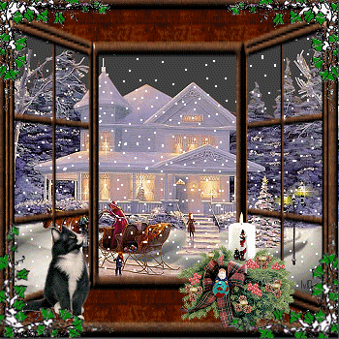
Русский язык 10 февраля

Slide 2
Как правильно написать окончания имен прилагательных?
Просклонять словосочетание - теплая зимняя шубка.
Сравните вопросы в винительном и творительных падежах.
Сравните окончания.
В чем различие В.п. и Т.п. падежей?
как еще можно определить падежи?

Slide 3
Десятое февраля. Понедельник.
В словосочетаниях подобрать основу по данным окончаниям:
В ………юю пору, ………ей порою, ………ую ночь, в ……….ую погоду, ………юю дорогу, перед ………….ей дорогой, За …….им сугробом, по ………..ей тайге, Под …..ую корку, через ………..ую речку.

Slide 4
Какое словосочетание лишнее?
В зимнюю пору, осенней порою, морозную ночь, в ясную погоду, зимнюю дорогу, перед дальней дорогой, за высоким сугробом, по дремучей тайге, под ледяную корку, через замерзшую речку.

Slide 5
Спишите, вставляяпропущенные орфограммы и окончания
Снежн.. шуба нужна для з..щиты от х..л..да. Хор..шо хл..бам под снежн.. шубой. Т..пло им под пуш..ст… подушкой. В суров.. морозн…..зиму в снег пряч.. тся тетерева и глухари. В мягк… постельк… они устроили себе н..члег. Под снежн….. покрывалом маленьк…. мышка находит себе пищу. Бурундук спит в ямке под легк… п..ринкой.

Slide 6
Задания по вариантам:
1 вариант:
Выписать предложения с именами прилагательными в В.п. Произвести синтаксический разбор предложения.
2вариант:
Выписать предложения с именами прилагательными в Т.п. Произвести синтаксический разбор предложения.
- На какие правила вам встретились пропущенные орфограммы?
- Взаимопроверка. Самооценка.

Slide 7
Работа по учебнику стр. 30
Упр. 336 по выбору
Стр. 32 упр. 341
Домашнее задание стр.30 упр. 337 (устно)
Упр. 338 (письм)

